Slide 1
Europejski Komitet ds. Zapobiegania Torturom oraz Nieludzkiemu lub Poniżającemu Traktowaniu albo Karaniu
Wizyta ad hoc w Polsce w 2019 r.

Slide 2
Szanowni Policjanci i Pracownicy Policji!
Polska od dziesięcioleci jest członkiem wielu organizacji międzynarodowych. Jej obecność w gronie państw przywiązujących olbrzymią wagę do wysokich standardów prawnych, demokratycznych, społecznych i ekonomicznych jest wielkim przywilejem, jednak pociąga za sobą konieczność podejmowania zdecydowanych działań służących ich podnoszeniu i ochronie.
Niniejszy materiał informacyjny, został przygotowany w celu przypomnienia, jak ważne w naszej codziennej służbie są przestrzeganie i ochrona praw człowieka. Pozwólmy, aby te krótkie, a zarazem istotne informacje, w szczególności wynikające z Raportu Komitetu ds. Zapobiegania Torturom oraz Nieludzkiemu lub Poniżającemu Traktowaniu albo Karaniu, przyczyniły się do wzmacniania standardów postępowania Policji zawartych w najważniejszych dokumentach międzynarodowych oraz krajowych.
Policyjni Pełnomocnicy ds. Ochrony Praw Człowieka

Slide 3
Rada Europy Podstawowe informacje
Grafika: www.coe.int

Slide 4
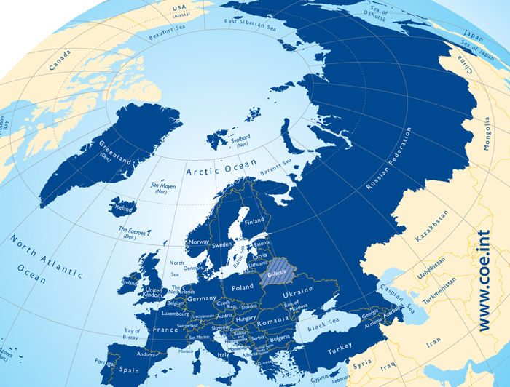
Rada Europy
Międzynarodowa organizacja założona 5 maja 1949 r. przez 10 państw europejskich.
Obecnie liczy 47 członków – wszystkie państwa europejskie, oprócz Białorusi, w tym wszystkie państwa Unii Europejskiej.
Jednym z najważniejszych zadań Rady Europy jest ochrona praw człowieka.
Stąd kojarzona jest z Europejską konwencją o ochronie praw człowieka i podstawowych wolności oraz Europejskim Trybunałem Praw Człowieka.
Grafika: www.coe.int

Slide 5
Rada Europy – cel i działalność
Jej celem jest osiągnięcie większej jedności między wszystkimi członkami, aby chronić i wcielać w życie ideały i zasady stanowiące ich wspólne dziedzictwo oraz aby ułatwić postęp ekonomiczny i społeczny.
Działa m.in. na rzecz: - wzmacniania praw człowieka, niedyskryminacji i walki z rasizmem, - podtrzymywania swobody wypowiedzi, równości płci, - ochrony praw dzieci, - ochrony różnorodności kulturowej, - edukacji w zakresie praw człowieka i demokracji.
Grafika: www.coe.int

Slide 6
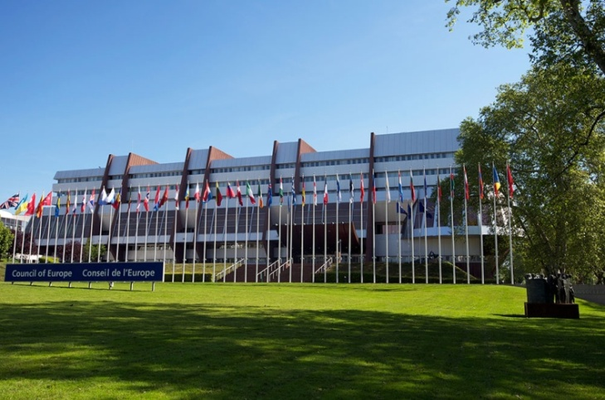
Rada Europy – cel i działalność
Poprzez swoje działania doradcze i obserwatorskie pomaga zagwarantować demokratyczne, wolne i rzetelne wybory na kontynencie.
Pomaga państwom członkowskim zwalczać korupcję i terroryzm.
W zakres kompetencji Rady Europy nie wchodzą sprawy dotyczące obrony narodowej.
Grafika: www.coe.int

Slide 7
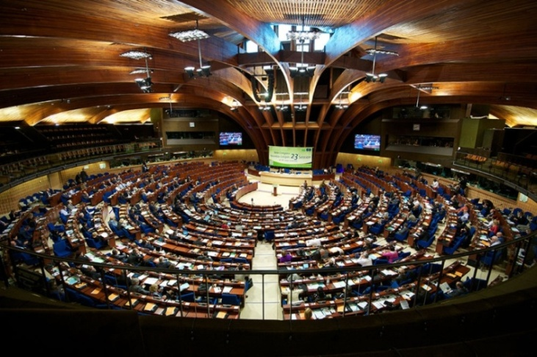
Rada Europy – cel i działalność
Monitoruje postęp w państwach członkowskich osiągnięty w ww. sferach i tworzy zalecenia poprzez ciała monitorujące złożone z niezależnych ekspertów. Ciała monitorujące to m.in. Europejski Komitet do spraw Zapobiegania Torturom (CPT), Grupa Państw przeciwko Korupcji (GRECO) czy Grupa Ekspertów do Działań przeciwko Handlowi Ludźmi (GRETA).
Pod jej auspicjami zawarto ponad 200 umów międzynarodowych (tzw. Konwencji Europejskich lub układów częściowych) dotyczących ww. dziedzin.
Grafika: www.coe.int

Slide 8
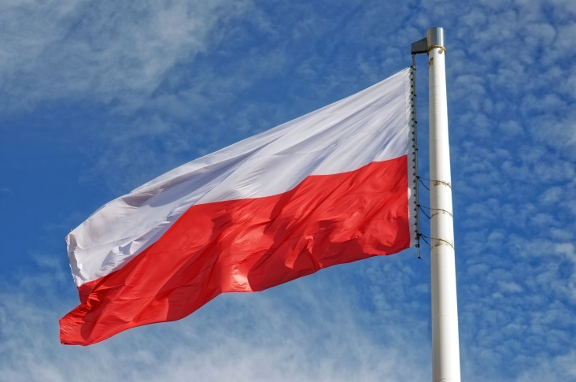
Polska w Radzie Europy
W dniu 26 listopada 1991 r., na mocy uchwały Sejmu, Polska stała się pełnoprawnym członkiem Rady Europy.
Sejm stwierdził, że będzie stać na straży demokracji, wolności i praw obywatelskich.

Slide 9
Rada Europy
a Rada Europejska i Rada Unii Europejskiej
Rada Europy jest organizacją międzynarodową skupiającą się przede wszystkim na kwestii przestrzegania praw człowieka, rozwoju demokracji i sprawach społecznych.
Rada Europejska to instytucja Unii Europejskiej o kluczowym znaczeniu politycznym, która organizuje spotkania szefów państw lub szefów rządów państw członkowskich Unii Europejskiej w celu planowania polityki unijnej.
Rada Unii Europejskiej to główny organ decyzyjny Unii Europejskiej zajmujący się uchwalaniem m.in. rozporządzeń, dyrektyw, decyzji, które następnie są implementowane lub bezpośrednio stosowane w krajach członkowskich.

Slide 10
Europejska konwencja o zapobieganiu torturom oraz nieludzkiemu lub poniżającemu traktowaniu albo karaniu Podstawowe informacje

Slide 11
Europejska konwencja o zapobieganiu torturom oraz nieludzkiemu lub poniżającemu traktowaniu albo karaniu
Została otwarta do podpisu w Strasburgu w dniu 26 listopada 1987 r., weszła w życie 1 lutego 1989 r.
Polska ratyfikowała Konwencję w 1994 r. (obowiązuje od 1 lutego 1995 r.).
Stronami Konwencji są wszystkie (47) państwa członkowskie Rady Europy.
Konwencja ustanawia Europejski Komitet do Spraw Zapobiegania Torturom oraz Nieludzkiemu lub Poniżającemu Traktowaniu albo Karaniu (CPT).

Slide 12
Europejska konwencja o zapobieganiu torturom oraz nieludzkiemu lub poniżającemu traktowaniu albo karaniu
Zakaz tortur i nieludzkiego lub poniżającego traktowania albo karania jest ogólnym standardem międzynarodowym, jednak społeczność europejska uznała, że należy stworzyć jeszcze efektywniejsze mechanizmy kontroli tego zakazu.
W preambule do Konwencji znajduje się nawiązanie do Konwencji o ochronie praw człowieka i podstawowych wolności z 1950 r., a konkretnie do art. 3, który stanowi, że nikt nie będzie poddany torturom ani nieludzkiemu lub poniżającemu traktowaniu albo karaniu.
Podpisując Konwencję o zapobieganiu torturom, państwa członkowskie wyraziły przekonanie, że ochrona osób pozbawionych wolności może być wzmocniona środkami pozasądowymi o charakterze zapobiegawczym, poprzez wizytacje.

Slide 13
Europejski Komitet do Spraw Zapobiegania Torturom oraz Nieludzkiemu lub Poniżającemu Traktowaniu albo Karaniu (CPT) Podstawowe informacje

Slide 14
Europejski Komitet do Spraw Zapobiegania Torturom oraz Nieludzkiemu lub Poniżającemu Traktowaniu albo Karaniu (CPT)
Został ustanowiony przez Europejską konwencję o zapobieganiu torturom oraz nieludzkiemu lub poniżającemu traktowaniu albo karaniu (art. 1 Konwencji).
Nie jest organem śledczym, ale zapewnia pozasądowy mechanizm zapobiegawczy w celu ochrony osób pozbawionych wolności przed torturami i innymi formami złego traktowania.
Bada, poprzez wizytacje, traktowanie osób pozbawionych wolności w celu wzmocnienia, a w razie potrzeby, ich ochrony przed torturami bądź nieludzkim lub poniżającym traktowaniem albo karaniem.
Członkowie Komitetu wybierani są na okres 4 lat, spośród osób o wysokich kwalifikacjach moralnych. Powinni być znani ze swych kompetencji w dziedzinie praw człowieka, a swój mandat wypełniać w sposób niezależny i bezstronny.

Slide 15
Europejski Komitet do Spraw Zapobiegania Torturom oraz Nieludzkiemu lub Poniżającemu Traktowaniu albo Karaniu (CPT)
Komitet organizuje wizyty w miejscach, w których znajdują się osoby pozbawione wolności przez władzę publiczną.
Poza wizytacjami okresowymi (zwykle raz na cztery lata), jeśli jest to konieczne, Komitet może organizować dodatkowe wizyty ad hoc.
Komitet zawiadamia dane państwo, w którym chce złożyć wizytę. Po takim powiadomieniu delegacja Komitetu może w każdym czasie odwiedzić każde miejsce, w którym przebywają osoby pozbawione wolności.
W Polsce było siedem wizyt Komitetu, w tym jedna ad hoc.
Po przeprowadzeniu wizytacji Komitet sporządza sprawozdanie.

Slide 16
Europejski Komitet do Spraw Zapobiegania Torturom oraz Nieludzkiemu lub Poniżającemu Traktowaniu albo Karaniu (CPT)
UPRAWNIENIA KOMITETU
Dostęp na terytorium państwa, w którym ma być przeprowadzona wizyta.
Dostęp do pełnej informacji o miejscach, w których przebywają osoby pozbawione wolności.
Nieograniczony dostęp do każdego miejsca pozbawienia wolności, włącznie z prawem poruszania się bez ograniczeń wewnątrz takich miejsc (w przypadku Policji miejscami takimi są pomieszczenia przeznaczone dla osób zatrzymanych lub doprowadzonych w celu wytrzeźwienia, pokoje przejściowe, tymczasowe pomieszczenia przejściowe i policyjne izby dziecka).

Slide 17
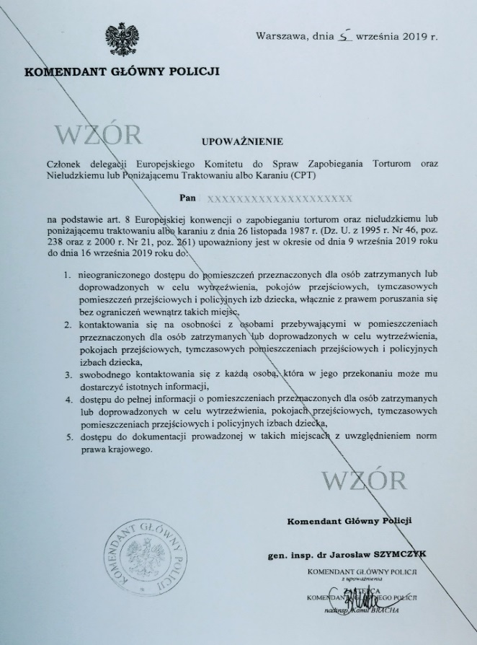
Europejski Komitet do Spraw Zapobiegania Torturom oraz Nieludzkiemu lub Poniżającemu Traktowaniu albo Karaniu (CPT)
UPRAWNIENIA KOMITETU
Dostęp do wszelkich informacji niezbędnych dla spełnienia przez Komitet jego zadań.
Przeprowadzanie na osobności rozmów z osobami pozbawionymi wolności.
Swobodne kontaktowanie się z każdą osobą, która w przekonaniu Komitetu może dostarczyć istotnych informacji.
Wzór upoważnienia dla członka CPT wydanego przez Komendanta Głównego Policji podczas wizyty Komitetu w 2019 r.

Slide 18
Tortury oraz nieludzkie lub poniżające traktowanie albo karanie Wyjaśnienie podstawowych pojęć

Slide 19
Tortury
Każde działanie, którym jakiejkolwiek osobie umyślnie zadaje się ostry ból lub cierpienie, fizyczne bądź psychiczne, w celu uzyskania od niej lub od osoby trzeciej informacji lub wyznania, w celu ukarania jej za czyn popełniony przez nią lub osobę trzecią albo o którego dokonanie jest ona podejrzana, a także w celu zastraszenia lub wywarcia nacisku na nią lub trzecią osobę albo w jakimkolwiek innym celu wynikającym z wszelkiej formy dyskryminacji, gdy taki ból lub cierpienie powodowane są przez funkcjonariusza państwowego lub inną osobę występującą w charakterze urzędowym lub z ich polecenia albo za wyraźną lub milczącą zgodą.
Określenie powyższe nie obejmuje bólu lub cierpienia wynikających jedynie ze zgodnych z prawem sankcji, nieodłącznie związanych z tymi sankcjami lub wywołanych przez nie przypadkowo.
art. 1 Konwencji w sprawie zakazu stosowania tortur oraz innego okrutnego, nieludzkiego lub poniżającego traktowania albo karania

Slide 20
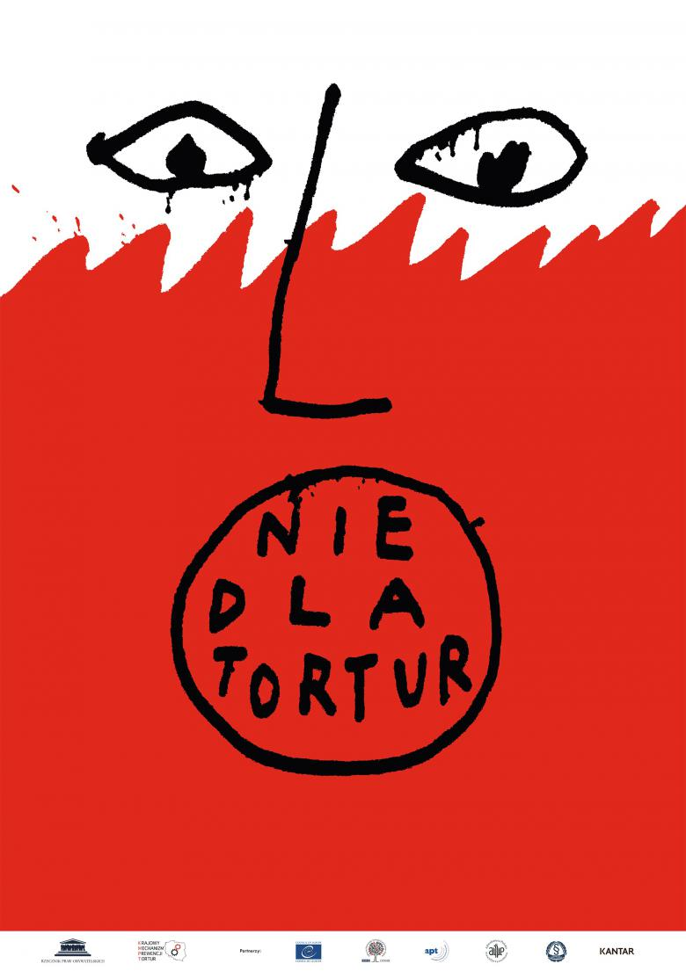
Traktowanie i karanie nieludzkie
To traktowanie, które wywołuje intensywne cierpienie fizyczne lub psychiczne.
W przypadku nieludzkiego traktowania stopień dolegliwości jest wyższy, niż w przypadku traktowania poniżającego, ale niższy, niż w przypadku tortur.
Logo kampanii społecznej Krajowego Mechanizmu Prewencji Tortur
Grafika.www.rpo.gov.pl

Slide 21
Traktowanie i karanie poniżające
Występuje wówczas, gdy powoduje poczucie strachu i upokorzenia, prowadzące do upodlenia.
Grafika: Centrum Szkolenia Policji, ZDDiP

Slide 22
Tortury oraz nieludzkie lub poniżające traktowanie albo karanie
Zakaz tortur oraz nieludzkiego lub poniżającego traktowania albo karania jest ZAKAZEM ABSOLUTNYM!
Oznacza to, że nikt nie może ograniczyć bądź zawiesić obowiązywania tego zakazu w jakichkolwiek okolicznościach, nawet w trakcie wojny lub zagrożenia wojną.

Slide 23
Raport dla Rządu Rzeczypospolitej Polskiej z wizyty ad hoc Europejskiego Komitetu do Spraw Zapobiegania Torturom oraz Nieludzkiemu lub Poniżającemu Traktowaniu albo Karaniu (CPT) Najważniejsze informacje

Slide 24
Wizyta ad hoc w Polsce – najważniejsze informacje
Wizyta Komitetu została przeprowadzona w dniach 9-16 września 2019 r.
Wizytowano następujące miejsca:
- jednostki Policji w Gdańsku, Krakowie, Sopocie i Warszawie,
- areszty śledcze w Gdańsku, Krakowie i Warszawie-Służewcu.
Wizytację przeprowadziło 3 członków Komitetu wraz z dwoma tłumaczami.
Delegacja Komitetu konsultowała się z pięcioma podmiotami:
- Ministerstwem Spraw Wewnętrznych i Administracji oraz Komendą Główną Policji,
- Prokuraturą Krajową oraz Biurem Rzecznika Praw Obywatelskich,
- Helsińską Fundacją Praw Człowieka.

Slide 25
Raport Komitetu – ustalenia w zakresie niewłaściwego traktowania
Większość osób zatrzymanych przez Policję z którymi rozmawiała delegacja Komitetu, stwierdziła, że była traktowana w sposób właściwy.
Pojawiły się jednak zarzuty dotyczące fizycznego niewłaściwego traktowania:
Użycia nadmiernej siły podczas zatrzymania lub bezpośrednio po nim w stosunku do osób, które - według relacji - były już pod kontrolą i nie przeciwstawiały się (lub już nie przeciwstawiały się) zatrzymaniu - silne przyciskanie osoby twarzą do ziemi (lub ściany), klęczenie na osobie, w tym na jej twarzy, nadepnięcie na nią, uderzanie otwartą dłonią, kopnięcia lub uderzenia pięścią.

Slide 26
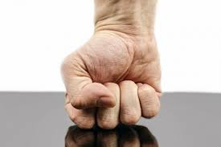
Raport Komitetu – ustalenia w zakresie niewłaściwego traktowania
Stosowanie, w sposób bolesny i długotrwały, kajdanek za plecami, podnoszenie za kajdanki i/lub ciągnięcie osoby za kajdanki po ziemi.
Uderzanie otwartą dłonią i w jednym przypadku kopanie podczas przesłuchania w komisariacie Policji.
W kilku przypadkach osoby twierdziły, że w czasie kiedy były zatrzymane przez Policję, grożono im i/lub doszło do obrażania słownego.
Grafika: rpo.gov.pl

Slide 27
Raport Komitetu – opis zdarzeń
Tymczasowo aresztowany stwierdził, że przy zatrzymaniu policjanci użyli wobec niego nadmiernej siły pomimo deklaracji, że nie będzie stawiał oporu. Został przyciśnięty twarzą do ziemi, założono mu kajdanki za plecami i za pomocą kajdanek podniesiono. Po przybyciu do jednostki Policji miał zostać ponownie przyciśnięty twarzą do podłogi przy wysiadaniu z radiowozu. Członek delegacji – specjalista z zakresu medycyny sądowej stwierdził u osoby otarcia, krwiaka i siniaki.
Zatrzymany w jednostce Policji stwierdził, że przy zatrzymaniu użyto wobec niego nadmiernej siły, pomimo deklaracji niestawiania oporu. Przyciśnięto mu twarz do ziemi, a za plecami założono kajdanki w bardzo bolesny sposób. Został pchnięty na ziemię i kopany przez policjantów w jednostce policyjnej. Członek delegacji – specjalista z zakresu medycyny sądowej stwierdził u osoby otarcia i krwiaki.

Slide 28
Raport Komitetu – ustalenia w zakresie środków służących ochronie przed niewłaściwym traktowaniem
Utrudniony dostęp osób zatrzymanych do adwokata i lekarza.
Opóźnienia lub odmowa realizacji prawa powiadomienia osoby trzeciej o zatrzymaniu.
Brak możliwości, w każdym przypadku, skorzystania z prawa rozmowy z adwokatem na osobności.
Brak poufności badań lekarskich przeprowadzanych wobec osoby zatrzymanej.

Slide 29
Raport Komitetu – ustalenia w zakresie środków służących ochronie przed niewłaściwym traktowaniem
Nieograniczony dostęp policjantów do dokumentacji lekarskiej dotyczącej osób zatrzymanych.
Nierzetelne sporządzanie dokumentacji związanej z zatrzymaniem.
Niewystarczająca praktyka w zakresie przekazywania informacji o prawach osoby zatrzymanej.

Slide 30
O tym należy pamiętać!
Zakaz tortur oraz nieludzkiego lub poniżającego traktowania albo karania jest ZAKAZEM ABSOLUTNYM!
Podczas zatrzymania stosować środki przymusu bezpośredniego, w tym techniki używania siły fizycznej, kierując się warunkami, zasadami i przypadkami ich użycia, określonymi w obowiązujących przepisach prawnych.
Minimalizować użycie siły przy zatrzymaniu, zapobiegać jej nadużywaniu oraz przeciwdziałać przypadkom niewłaściwego traktowania.
Stosując kajdanki zadbać, aby nie były nadmiernie zaciśnięte.
Grafika: Centrum Szkolenia Policji, ZDDiP

Slide 31
O tym należy pamiętać!
Wszelkie formy niewłaściwego traktowania osób pozbawionych wolności są niezgodne z prawem i będą odpowiednio karane.
Zapewnić osobom zatrzymanym, pełną informację na temat przysługujących praw, wyjaśniać je, również osobom niewładającym językiem polskim.
Realizować prawo do otrzymania kopii protokołu zatrzymania.
Rzetelnie dokumentować obrażenia zaobserwowane u osób zatrzymanych.
Realizować prawo do zawiadomienia osoby trzeciej o zatrzymaniu.
Dokumentować fakt zawiadomienia osoby trzeciej o zatrzymaniu i informować osobę zatrzymaną o fakcie powiadomienia.

Slide 32
Raport Komitetu – dodatkowe zalecenia
Osoby zatrzymane (także nieletni) powinny mieć dostęp do adwokata od samego początku pozbawienia wolności.
W każdym przypadku osoby zatrzymane powinny mieć możliwość korzystania z prawa do rozmowy z adwokatem na osobności.
Osoby zatrzymane powinny mieć dostęp do lekarza od samego początku pozbawienia wolności (w tym do lekarza wybranego przez siebie).
Badania lekarskie osób zatrzymanych powinny odbywać się poza zasięgiem słuchu oraz – o ile lekarz nie zarządzi inaczej – poza zasięgiem wzroku funkcjonariuszy Policji.
Informacje dotyczące zdrowia osób zatrzymanych powinny być przechowywane w sposób zapewniający poufność danych medycznych.

Slide 33
Raport Komitetu – uwagi końcowe
Komitet wezwał państwo polskie do podjęcia odpowiednich i zdecydowanych działań na rzecz ochrony osób zatrzymanych przed niewłaściwym traktowaniem.
Komitet uważa, że jeżeli władze polskie nie podejmą takich działań, to w najbliższej przyszłości ryzyko narażenia osób zatrzymanych przez policję na niewłaściwe traktowanie prawdopodobnie jeszcze wzrośnie.
Zgodnie z zapisami Europejskiej konwencji o zapobieganiu torturom oraz nieludzkiemu lub poniżającemu traktowaniu albo karaniu, w przypadku gdy państwo-strona uchyla się od współpracy lub odmawia poprawy sytuacji zgodnie z zaleceniami Komitetu, Komitet może podjąć decyzję o wydaniu publicznego oświadczenia w tej sprawie.

Slide 34
Szanowni Państwo, życzymy Wam podejmowania skutecznych działań. Takich, które będą zgodne z prawem i przyczynią się do ochrony życia, zdrowia i godności wszystkich ludzi. Policyjni Pełnomocnicy ds. Ochrony Praw Człowieka

Slide 35
Prezentację opracowano na podstawie: - Raport dla Rządu Rzeczypospolitej Polskiej z wizyty Europejskiego Komitetu do spraw zapobiegania torturom oraz nieludzkiemu lub poniżającemu traktowaniu albo karaniu (CPT) przeprowadzonej w Polsce w dniach 9-16 września 2019 r., Strasburg, 28 października 2020 r., - Europejska konwencja o zapobieganiu torturom oraz nieludzkiemu lub poniżającemu traktowaniu albo karaniu (Dz.U. z 1995 r. Nr 46, poz. 238 ze zm.), - Zb. Hołda, Europejski Komitet Zapobiegania Torturom (z problematyki instytucji kontrolnych w obszarze Rady Europy), UMCS 2008., - A. Kremplewski, Europejska Konwencja o Zapobieganiu Torturom – nowy mechanizm ochrony praw człowieka, www.webfabrika.com.pl., - www.gov.pl, - www.senat.gov.pl, - www.coe.int.pl, - www.rpo.gov.pl, - www.wikipedia.org, - zbiór fotografii CSP w Legionowie.
Opracowali: podinsp. Dorota Trzaskuś, Szkoła Policji w Słupsku
podinsp. Grzegorz Jankowski, Centrum Szkolenia Policji w Legionowie
marzec 2021 r.

